Slide 1
Urasuunnittelu ja työnhaku

Slide 2
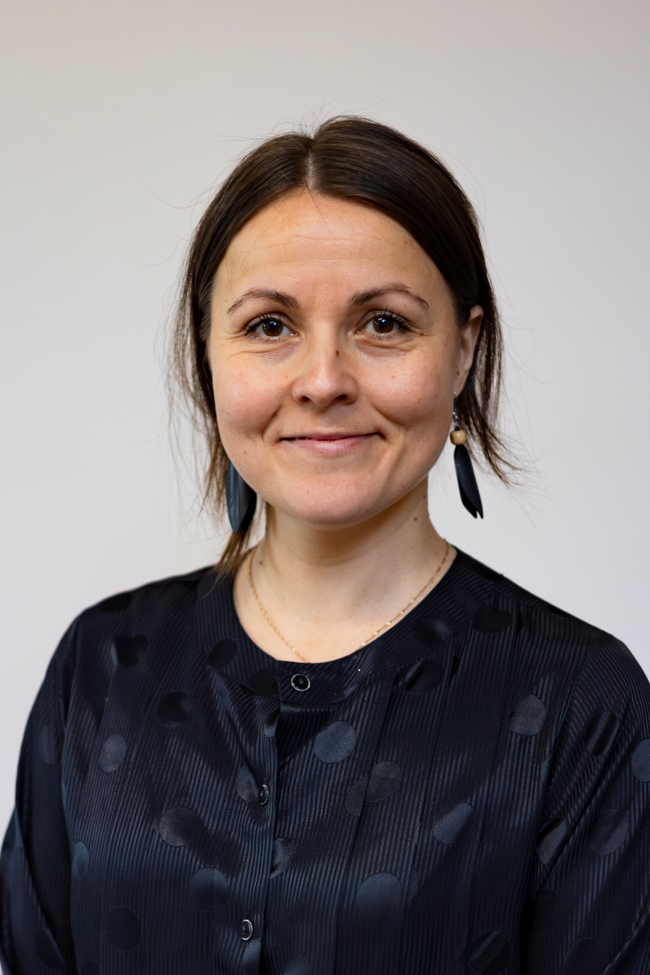
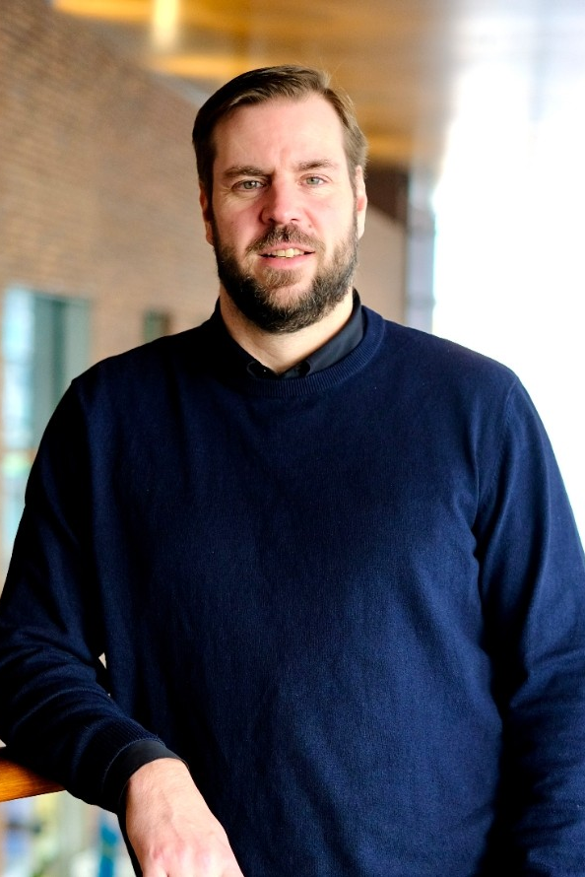
Ja sit on tää toinen tyyppi
Kuka olen
Piia Sipari
Työhönvalmentaja
Pohjoisen Keski-Suomen työllisyysalue
Henri Häkkinen
Työhönvalmentaja​
Pohjoisen Keski-Suomen työllisyysalue

Slide 3
Mitä on luvassa
Minun uratarina
Työllisyystiedot – mitä ja mistä
CV ja vinkit työnhakuun
Kysymyksiä ja loppujutustelut

Slide 4
Minun polkuni tähän päivään

Slide 5
LUKIO
Olin hyvä matemaattisissa aineissa, mutta myös taiteellinen ja valmensin koripalloa.
2003 - 2006
AMIS
2006 – 2007 JA 2007 - 2009
Graafinen suunnittelu
Varalan Urheiluopisto
AMK
2010 - 2013
Sosionomi AMK
AOKK, Haaga-Helia, ammatillinen ope
YLIOPISTO
2020 - 2023
Kasvatustieteen maisteri
AOKK, Jamk, opo

Slide 6
Työtehtäviä, joita olen tehnyt
Siivooja
”Kaupan kassa”
Liikkariohjaaja
Koripallovalmentaja
Ohjaaja, vammaispalvelut ja perhekoti
Varhaiskasvatuksen opettaja
Perhetyöntekijä
Nuorisotyöntekijä / -ohjaaja
Yksilövalmentaja (nuorten työpajat)
Väkivaltatyöntekijä (projekti)
Tutkimusavustaja
Hankekoordinaattori
Suunnittelija (avoin AMK)
Tuntiopettaja
Työhönvalmentaja
Hankepäällikkö

Slide 7
Tietoon pohjautuva urasuunnittelu

Slide 8
Työllisyys nyt ja tulevaisuudessa
Työmarkkinat muuttuvat ja kehittyvät
Eri alojen kysyntä vaihtelee – yhteiskunnan ja maailman tapahtumat vaikuttaa
Kohtaanto
Kaksi osapuolta, tarve ja tarjonta tai kaksi eri asiaa kohtaavat toisensa onnistuneesti.
Kohtaanto-ongelma: Tilanne, jossa on samanaikaisesti paljon työttömiä ja paljon avoimia työpaikkoja, mutta ne eivät "kohtaa". Tämä voi johtua esimerkiksi:
Alueellisesta epätasapainosta: Työt ovat Helsingissä, mutta tekijät Oulussa.
Ammatillisesta epätasapainosta: Työnantaja etsii koodareita, mutta hakijat ovat kampaajia.

Slide 9
Mistä tietoa?
Työmarkkinatori: Työvoiman saatavuus ja kohtaanto, Power BI raportti
Sitra: Luo ymmärrystä Suomen tulevaisuuden kannalta merkittävistä kehityskuluista ja auttaa toimimaan ennakointitiedon pohjalta.
Megatrendit ja Tulevaisuusbarometri
Keski-Suomessa mm. Nammo ja Savotta saa paljon tilauksia tällä hetkellä

Slide 10
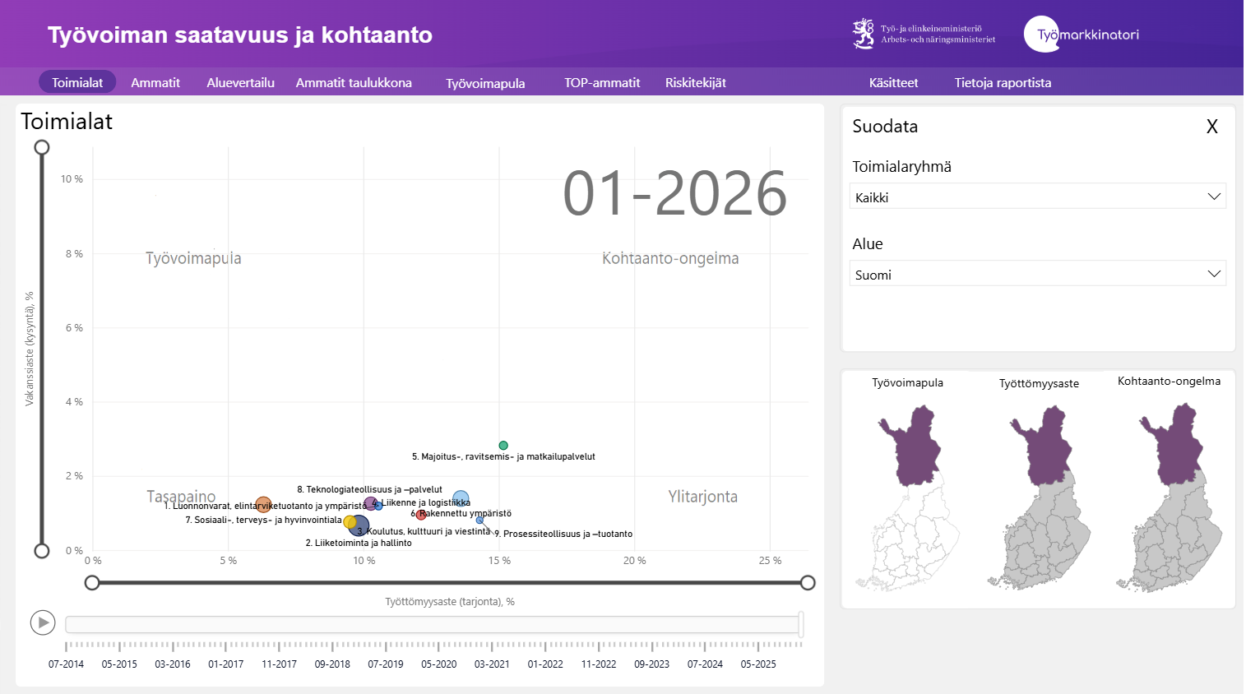
Työmarkkinatori: raportti

Slide 11
Curriculum Vitae ”Course of life” ”Elämän polku”

Slide 12
CV:n lyhyt historia
Ensimmäinen dokumentoitu “CV” 1482
Leonardo da Vinci kirjoitti työhakemuksen tapaisen kirjeen Milanon herttualle, korostaen taiteellisia ja teknisiä taitojaan
Konkretiaa:
”Osaan tyhjentää vettä vallihaudoista ja rakentaa monenlaisia siltoja, katettuja kulkureittejä ja tikkaita piiritystilanteita varten.”
Työnantajan tarpeet ja osaamisen ”myyminen”:
”Jos taistelu on merellä, minulla on erilaisia hyökkäys- ja puolustuslaitteita sekä aluksia, jotka kestävät raskaitakin tykistöiskuja.”
Tulevaisuus ja osaamisen ”myyminen”:
”Rauhan aikana voin työskennellä arkkitehtuurin parissa, suunnitella sekä yksityisiä että julkisia rakennuksia sekä ratkaista vedenjohtamiseen liittyviä haasteita.”

Slide 13
Mihin kiinnittää huomiota CV:ssä
Selkeys
Löytyykö nopeasti oleellinen tieto
Yhteystiedot
Koulutus
Kokemus
Kuva
Järjestys, uusimmasta vanhimpaan
Kuinka monta sivua CV saa olla?
Niin monta sinua, kuin oleellinen tieto vaatii

Slide 14
Mihin kiinnittää huomiota CV:ssä
Pohdi onko tieto oleellista:
Kuva
Harrastukset
Ikä
Katuosoite
Kurssit ja koulutukset
Kansakoulu/peruskoulu

Slide 15
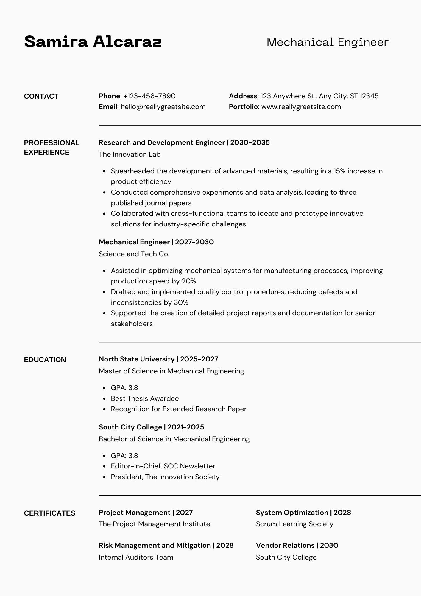
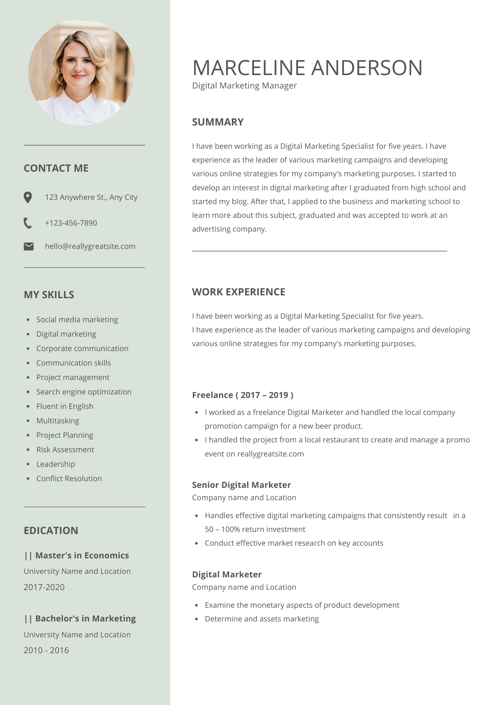
Nimi otsikkona
Titteli/pätevyys
Yhteystiedot
Profiiliteksti
Muut osiot tilanteen ja tarpeen mukaan

Slide 17
STAR-menetelmä
Situation, tilanne
Olin viime kesänä töissä jäätelökioskilla. Yhtenä päivänä työparini sairastui äkillisesti, ja jäin yksin hoitamaan pitkää asiakasjonoa ruuhka-aikaan.
Task, tilanne
Tavoitteenani oli palvella kaikki asiakkaat mahdollisimman nopeasti, pitää tiski siistinä ja varmistaa, ettei kukaan joutuisi odottamaan kohtuuttoman kauan.
Action, toiminta
Pysyin rauhallisena ja pahoittelin odotusta lyhyesti jokaiselle asiakkaalle. Priorisoin tekemistäni: valmistelin useita tötteröitä kerralla ja täytin jäätelöaltaat ennen kuin ne loppuivat kokonaan. Soitin myös esihenkilölle ja sovimme, että hän tulee auttamaan sulkemisessa, jotta ehdin hoitaa siivouksen kunnolla.
Result, tulos
Selvisin ruuhkasta kunnialla, ja sain usealta asiakkaalta kiitosta hyvästä palvelusta kiireen keskellä. Myynti oli sinä päivänä erinomainen, ja esihenkilöni kehui kykyäni hallita stressiä.

Slide 18
Hissipuhe – lyhyt esittely ja myyntipuhe
Esimerkki on hyvin yleinen!
Lisää persoonaa ja konkreettisia esimerkkejä!
Aloitus: "Olen lukion toisella oleva aktiivinen nuori."
Kokemus: "Olen toiminut kaksi vuotta urheiluseuran apuvalmentajana ja vapaaehtoisena."
Vahvuus: "Tulen toimeen kaikenlaisten ihmisten kanssa ja olen todella täsmällinen."
Tavoite: "Etsin ensi kesäksi asiakaspalvelutyötä, jossa pääsen hyödyntämään reipasta asennettani."
Hyöty: "Olen nopea oppimaan uusia asioita ja autan mielelläni tiimiä pärjäämään kiireessä.”
Netistä löytyy rutkasti tietoa ja vinkkejä hissipuheen valmisteluun!
Kerro lisäksi, missä ja miten olet työskennellyt kaikenlaisten ihmisten kanssa.

Slide 19
KYSYTTÄVÄÄ? ASIAA?

Slide 20
KIITOS!

